Slide 1
b4F 성형외과 랜딩페이지 예시
(통합 1페이지)
로고
원장소개
진료과목
오픈예정일
약도
플친연결

Slide 2


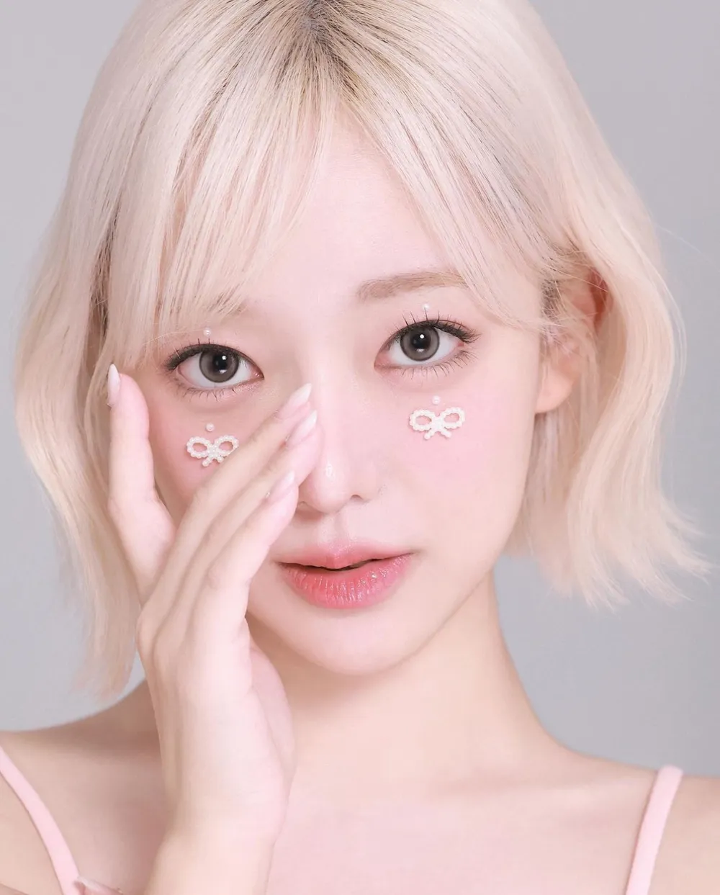
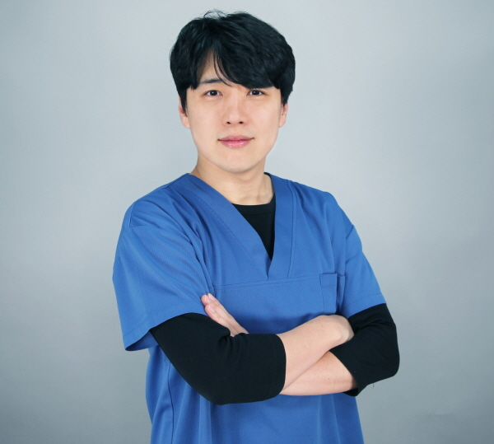
<로고>
“당신은 b4F를 만나기 전과 후로 나뉩니다”
추후 모델은 이 분이
맡아주시기로 했지만
아직 사진이 나오지 않았어요.
(9월말 예정)
나중에 바꿀 수도 있을까요?
그전까지는
최대한 이런 느낌의 이미지로
<의료진 소개>
“장인정신과 책임감을 갖고
임하는 성형 철학”
대표원장 박 재 범
Dr. Park Jaebeom
성형외과전문의
대한 성형외과학회 정회원
대한 미용성형외과학회 정회원
대한 성형외과개원의협의회 정회원
대한 두개안면성형외과학회 정회원
미국성형외과학회 ASPS 국제회원
국제미용성형협회 ISAPS 국제회원
일본미용성형학회 JSAPS 국제회원
AOCMF craniofacial surgery principles 이수
London, Facial masterclass UK (ISAPS) 이수
일본 후생노동성 인정의
(전) FACE 성형외과 원장
* 비포애프 (b4F) 성형외과는 대표원장 1인 체제이며, 대리수술에 대한 걱정이 없습니다.

Slide 3


<전문수술분야>
이런느낌이면 되는데 더 간단해도 됩니다
*눈수술 *코수술 *안면거상
*얼굴 지방이식 *여유증 *전문 petit
제목만 해주시면 됨
----
아래같은 느낌으로
오픈 예정일 : -10월 11일-

Slide 4
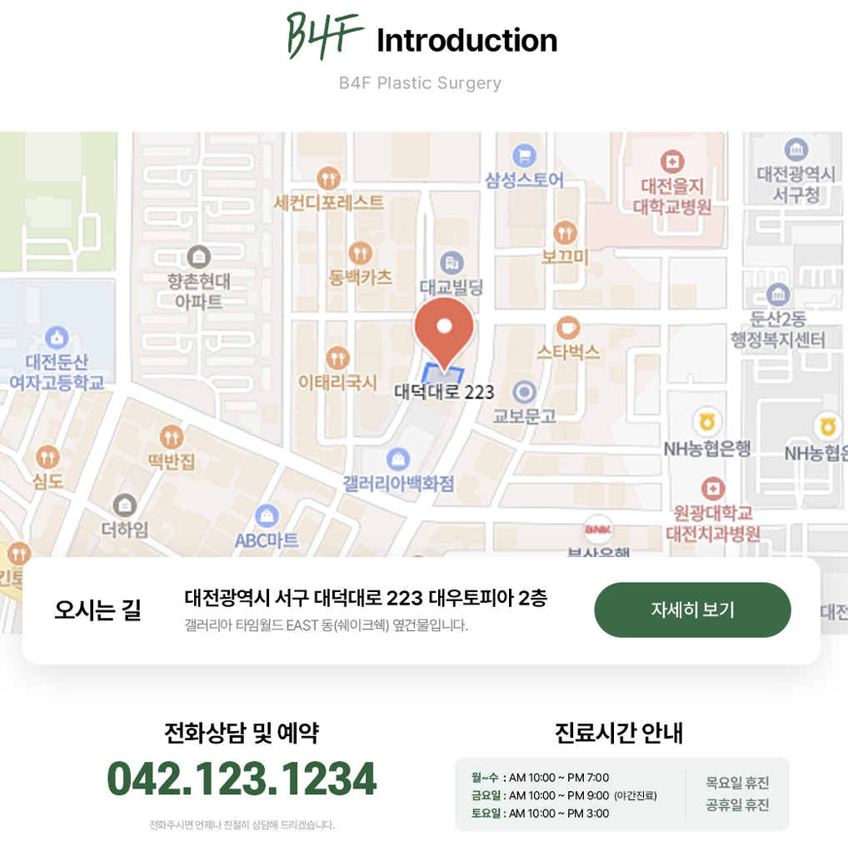


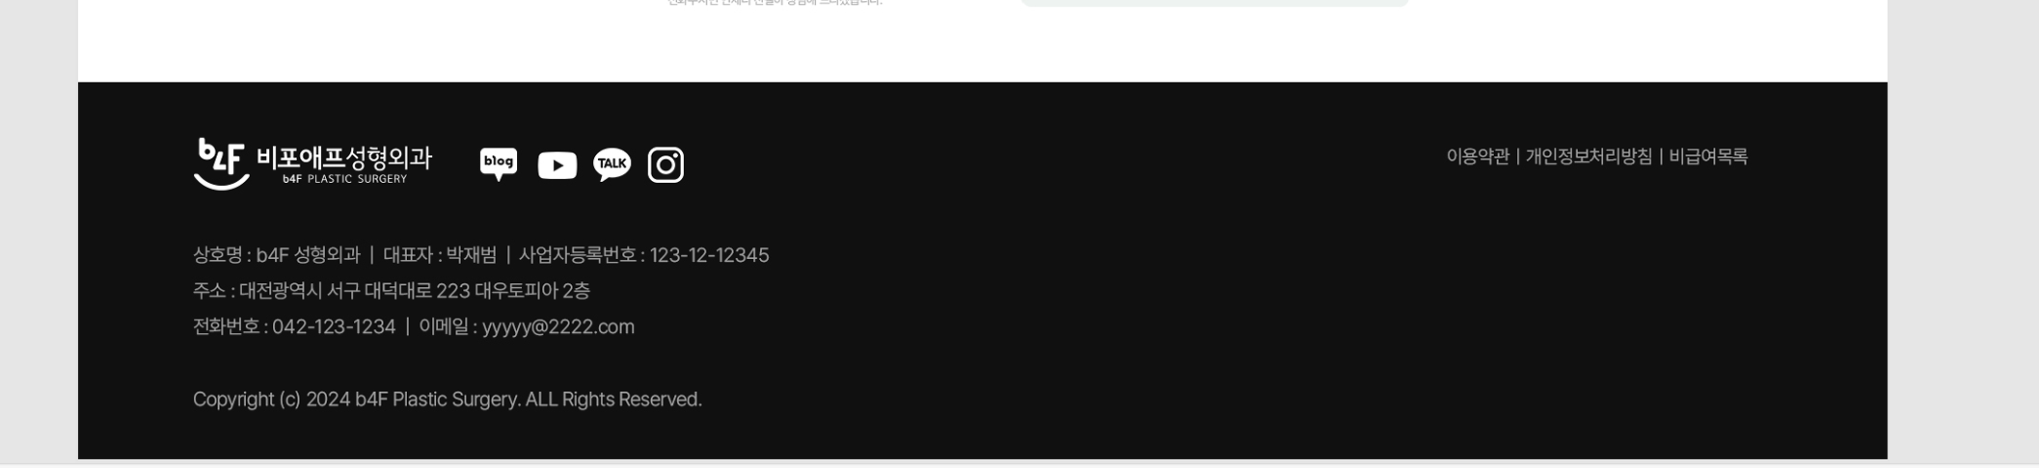
<약도>
b4F Location
소문자b로!
전번은 아직 없어서…
요거는 카톡 플친으로 연결되도록 해주세요! http://pf.kakao.com/_MTsxoG
katok
상호명 : 비포애프(한글입니다) 성형외과 대표자 : 박재범
사업자 : 377-35-01482
주소 : 상기동일
이메일 : pjbs8366@gmail.com

Slide 5
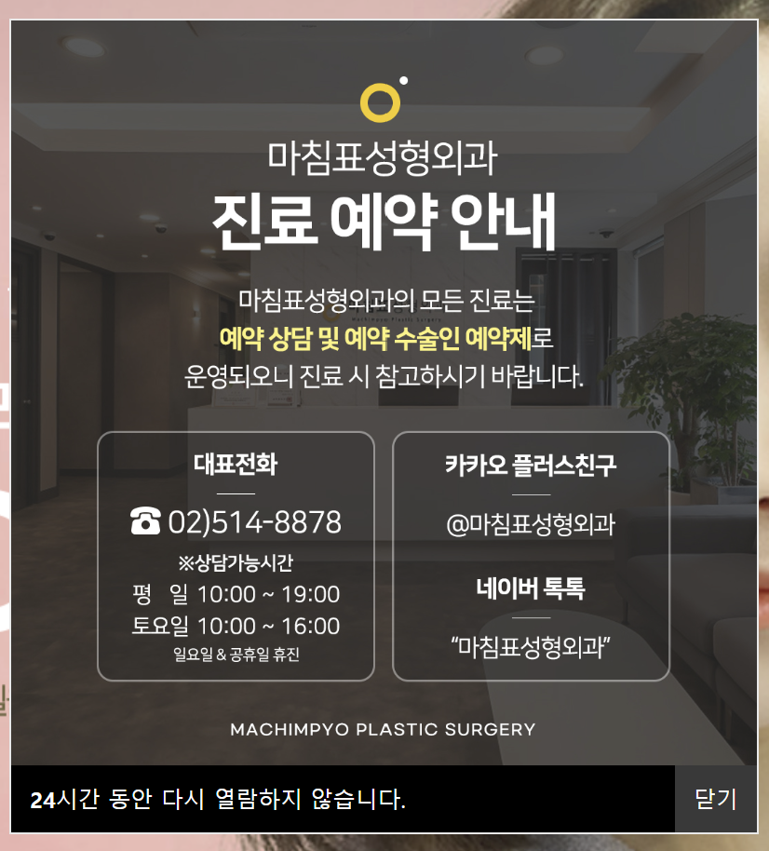
팝업
요런게 들어갔을때 뜨게 해주실수있을까요?
현재 문의가 많아 상담 및 수술 리스트 예약은 9월 중순부터 다시 받을 예정입니다.
문의 주시는 고객분들의
많은 양해를 부탁드립니다.
katok

